Slide 1
喜乐之源
引用经文
路1：46－55

Slide 3
顺利 喜乐 ！！
不顺利 没喜乐 ？？
喜乐：心里欢喜，脸上快乐
玛利亚的喜乐之源
神，我们的救主

Slide 4
1:46 马利亚说：“我心尊主为大，
1:47 我灵以 神我的救主为乐。
1:48 因为他顾念他使女的卑微。从今以后，万代要称我有福。
1:49 那有权能的为我成就了大事。他的名为圣。
1:50 他怜悯敬畏他的人，直到世世代代。

Slide 5
1:51 他用膀臂施展大能。那狂傲的人，正心里妄想，就被他赶散了。
1:52 他叫有权柄的失位，叫卑贱的升高。
1:53 叫饥饿的得饱美食，叫富足的空手回去。
1:54 他扶助了他的仆人以色列，
1:55 为要记念亚伯拉罕和他的后裔，施怜悯，直到永远，正如从前对我们列祖所说的话。”

Slide 6
玛利亚的喜乐之源：神，救主
玛利亚身处何种境况？
玛利亚为何说神是喜乐之源？
玛利亚是如何拥有这样喜乐的呢？

Slide 7
玛利亚身处何种境况？
1. 自己内心的压力
路1:34 马利亚对天使说：“我没有出嫁，怎么有这事呢？”
路1:38 马利亚说：“我是主的使女，情愿照你的话成就在我身上。”

Slide 8
玛利亚身处何种境况？
2. 来自家庭的压力
1:18 耶稣基督降生的事，记在下面。他母亲马利亚已经许配了约瑟，还没有迎娶，马利亚就从圣灵怀了孕。
1:19 他丈夫约瑟是个义人，不愿意明明的羞辱他，想要暗暗的把他休了。

Slide 9
玛利亚身处何种境况？
3. 来自犹太社会及后世的压力
犹太社会：疑惑，怀疑，谣言
后世：怀疑，谣言，不信

Slide 10
玛利亚身处何种境况？
1. 自己内心的压力
2. 来自家庭的压力
3. 来自犹太社会及后世的压力

Slide 11
玛利亚为何说神是喜乐之源？
1. ‘尊主颂’的内容
A. 46-49节，是她自己的切身经验和称颂
我心 尊主为大，
我灵 以 神我的救主为乐。
因为他顾念他使女的卑微。从今以后，万代要称我有福。
那有权能的为我成就了大事。他的名为圣。

Slide 12
玛利亚为何说神是喜乐之源？
1. ‘尊主颂’的内容
B. 50-56节，是整个民族的体验和称颂
1:50 他怜悯敬畏他的人，直到世世代代。
1:51 他用膀臂施展大能。那狂傲的人，正心里妄想，就被他赶散了。
1:52 他叫有权柄的失位，叫卑贱的升高．
1:53 叫饥饿的得饱美食，叫富足的空手回去。
1:54 他扶助了他的仆人以色列，
1:55 为要记念亚伯拉罕和他的后裔，施怜悯，直到永远，正如从前对我们列祖所说的话。

Slide 13
玛利亚为何说神是喜乐之源？
2. 哈拿的祷告（撒上2：1－10）
2:1 哈拿祷告说：“我的心因耶和华快乐。我的角因耶和华高举。我的口向仇敌张开。我因耶和华的救恩欢欣。
2:2 只有耶和华为圣，除他以外没有可比的，也没有磐石像我们的 神。

Slide 14
玛利亚为何说神是喜乐之源？
3. 面见伊丽莎白（路1：39－45）
那时候马利亚起身， 急忙往山地里去，来到犹大的一座城。进了撒迦利亚的家，问以利沙伯安。以利沙伯一听马利亚问安，所怀的胎就在腹里跳动，以利沙伯且被圣灵充满。高声喊著说：“你在妇女中是有福的，你所怀的胎也是有福的。我主的母到我这里来，这是从那里得的呢？因为你问安的声音，一入我耳，我腹里的胎，就欢喜跳动。这相信的女子是有福的。因为主对你所说的话，都要应验。”

Slide 15
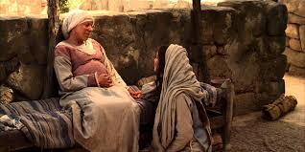
玛利亚问安伊丽莎白（路1：39－45）

Slide 16
玛利亚为何说神是喜乐之源？
4. 约瑟接纳了（太1：24－25）
1:24 约瑟醒了，起来，就遵著主使者的吩咐，把妻子娶过来。
1:25 只是没有和他同房，等他生了儿子，就给他起名叫耶稣。

Slide 17
玛利亚是如何拥有这样喜乐的呢？ （太1：18－25；路1：26－56）
分组讨论 （10分钟）
我们能像她那样拥有这样的喜乐吗？

Slide 18
玛利亚是如何拥有这样喜乐的呢？
1. 神是我的救主
我心 尊主为大，
我灵 以 神我的救主为乐。
2. 亲近神
熟悉旧约：
‘尊主颂’全由旧约经文组成。

Slide 19
玛利亚是如何拥有这样喜乐的呢？
3. 顺服神，与神同行
路1:38 马利亚说：“我是主的使女，情愿照你的话成就在我身上。”
4. 认真求证，数算恩典
腓3:8 不但如此，我也将万事当作有损的，因我以认识我主基督耶稣为至宝。我为他已经丢弃万事，看作粪土，为要得著基督。

Slide 20
我与神的关系怎样？我有喜乐吗？
1. 有没有把神真正当作我的救主？
2. 有没有亲近神，与神和好？有没有熟读圣经，了解神的心意？
3. 有没有完全顺服神，甘心做神的器皿？一切名利，地位，儿女，工作，性命，都放在神的手中？
4. 有没有认真求证，数算恩典？

Slide 22
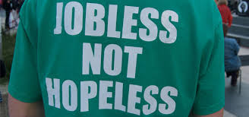
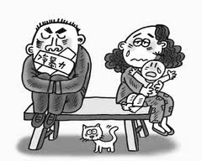
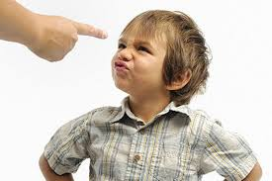

Slide 23
结论
父神，耶稣基督和圣灵
是我们一切喜乐的源头。

